Slide 1




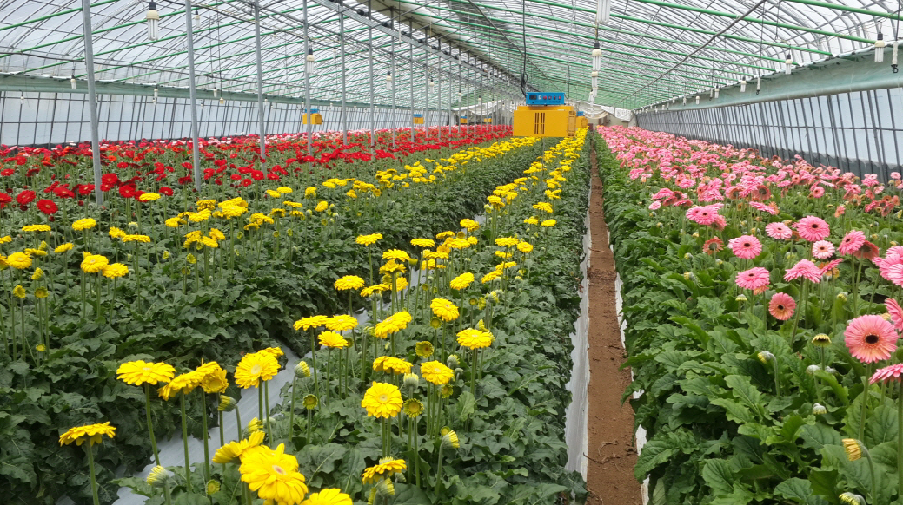
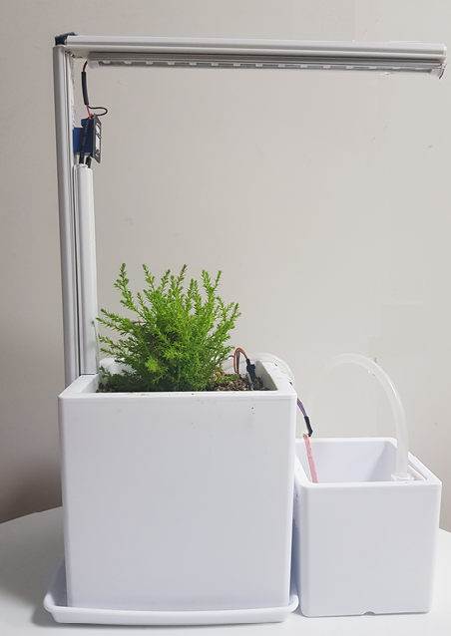
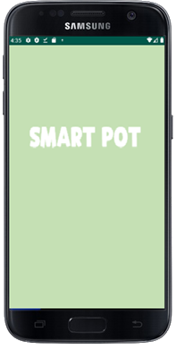
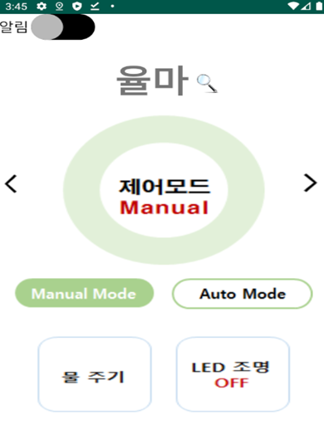

아두이노 기반 스마트 화분과
애플리케이션
지도교수 : 이명재
참여학생 : 박진호, 김경태, 박기윤
과제 개요
가정 내에서 식물을 육성할 때, 지속적인 관심과 필요한 영양분들이 요구 되지만 충족되지 못해서 식물이 죽는
문제가 빈번히 발생하고 있다. 이러한 식물 육성의 어려움을 해결하고 식물 성장 환경에 도움이 되고자
센서로 데이터를 측정해 디바이스에 전달하는 스마트 화분과, 실시간으로 식물의 성장을 관리할 수 있는
애플리케이션 개발을 통해 식물 육성 환경에 지속적인 관심을 유지시키고 편리성을 제공하고자 한다.
작품구성 및 상세내용
▶ 시스템 구성도
Application
데이터 출력
FireBase
데이터 set
Aduino
데이터 측정
Sensor
데이터 저장
데이터 get
식물 사진
촬영
이미지
검색
펌프 작동 명령
전등 작동
명령
식물검색
(Bing 이미지 검색)
아두이노
릴레이
(워터펌프)
아두이노
릴레이
(전등)
펌프 작동
전등 작동
▶ 개발 환경
▶ 시스템 기능
워터펌프
전등
스마트 화분 | ① 토양수분 센서로 수분량 측정 후 워터 펌프로 수분 공급
 | ② 조도센서를 통해 데이터 분석 후 일조량 관리 후 전등 작동
 | ③ 사용자가 제어한 설정 값을 유지하도록 자동으로 제어
애플리케이션 | ① 화분의 센서로부터 받은 측량 값 실시간으로 출력
 | ② 원격제어로 워터펌프와 전등을 작동시켜 영양분 보충할 수 있는 자동제어 기능
 | ③ 식물 이미지를 기반으로 식물의 정보를 검색하는 식물검색 기능
 | ④ 식물 주위 환경 데이터 수집한 화분 데이터 일지 기능
기대효과 및 활용방안
▶ 응용 분야
▶ 출품작 사진
▷
대규모 식물을 기르는 농장에서 많은 식물을 실시간으로 직접 관리해야 하는 어려움을 겪고 있지만 스마트 화분의 자동제어 시스템과 실시간 애플리케이션 알림 기능을 응용한다면 농장의 식물들의 관리에 보다 긍정적인 효율 얻을 수 있을 것이다.

